Slide 1
«Они сражались за Родину…»
Муниципальное бюджетное общеобразовательное учреждение
Центр детского (юношеского) технического творчества г. Пензы
Музей «Морской и боевой Славы»

Slide 2
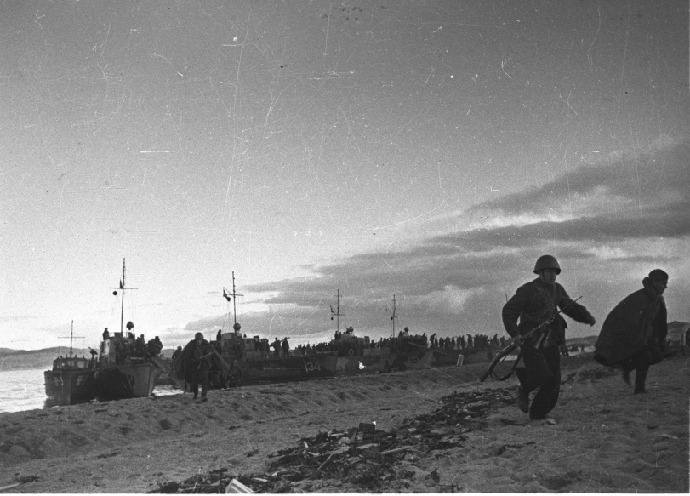
Великая Отечественная война стала тяжелейшим испытанием для нашего народа, страны и, конечно, для Военно-морского флота. К этой войне тщательно готовились на протяжении многих лет.
Вводились в строй современные корабли, усиливалась морская авиация, строились береговые батареи, улучшалось тыловое обеспечение. Была отработана система перевода флотов на повышенные степени боевой готовности.

Slide 3
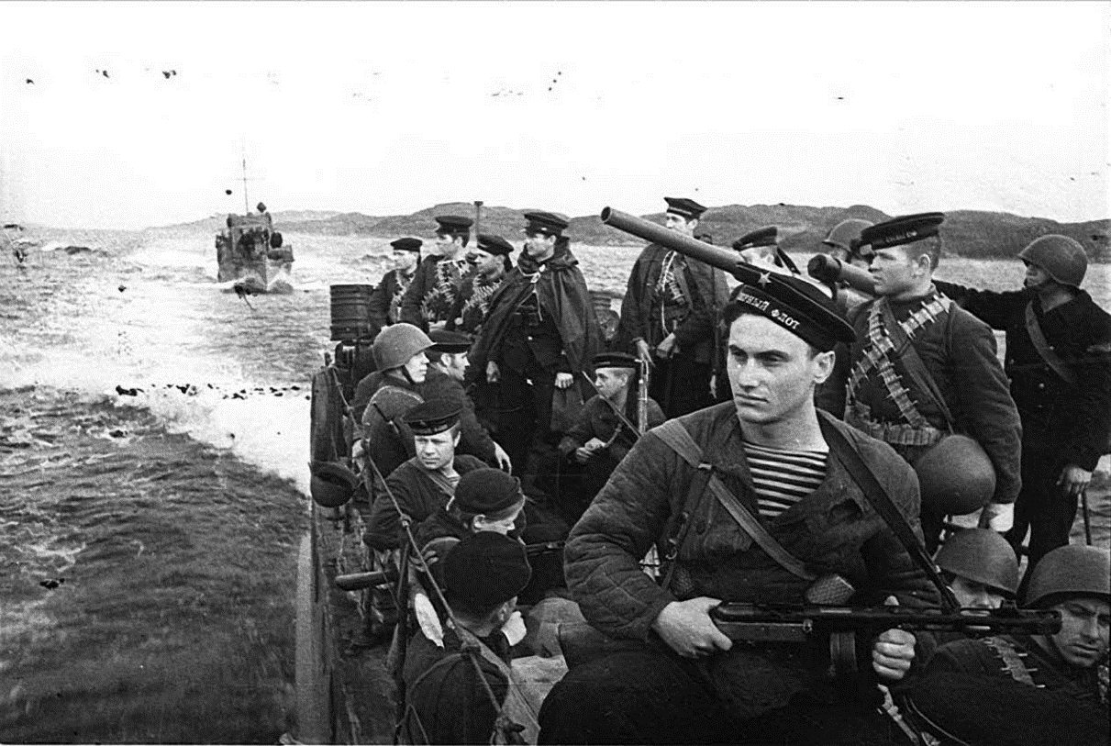
Более 15 тысяч пензенцев сражались в рядах Военно-Морского Флота. 8525 из них отдали свои жизни, защищая Родину.

Slide 4
Герои Советского Союза

Slide 5
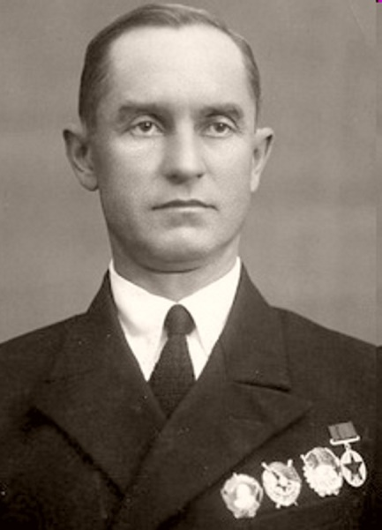
В 1915 году был призван в ряды Русской императорской армии. Принимал участие в Первой мировой войне. В чине старшего унтер-офицера воевал на Западном фронте в составе 1-го гренадёрского полка. С апреля 1918 года служил в рядах РККА. С февраля по декабрь 1936 года обучался в Высшей лётно-тактической школе ВВС в Липецке, по окончании которой был отправлен в командировку в Испанию, где шла гражданская война. С июня 1941 г. принимал участие в военных действиях на фронтах Великой Отечественной войны. В апреле 1942г. участвовал в обороне Севастополя и трагически погиб при налёте немецких бомбардировщиков. Указом Президиума Верховного Совета СССР от 14 июня 1942 года присвоено звание Героя Советского Союза (посмертно).
Фёдор Григорьевич Коробков
(7. 06. 1898 – 24. 04. 1942)

Slide 6
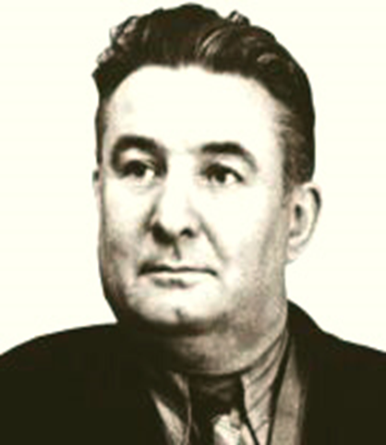
Уроженец Нижнего Ломова. В 1938 году окончил Севастопольское военно-морское училище. Член ВКП(б)/КПСС с 1939 года.
В боях Великой Отечественной войны с июня 1941 года был одним из руководителей охраны водного района Одесской военно-морской базы Черноморского флота. По его инициативе на малых быстроходных кораблях стало применяться ракетное оружие. Участник Советско-японской войны 1945 года. Указом Президиума Верховного Совета СССР от 14 сентября 1945 года присвоено звание Героя Советского Союза с вручением ордена Ленина и медали «Золотая Звезда». Герой Советского Союза Г. В. Терновский одним из первых был удостоен звания «Почётный гражданин города Пензы» в 1965 году.
Георгий Владимирович Терновский
(23. 04. 1915 — 12. 07. 1970)

Slide 7
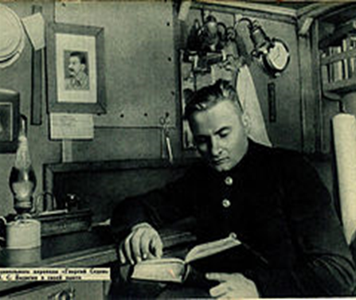
С 1928г. служил матросом на пароходе «Индигирка» на Дальнем Востоке. В 1933 году переехал в Архангельск и ходил по Северному Ледовитому океану третьим помощником капитана ледокола «Красин». 18 марта 1938 года был назначен капитаном ледокола «Георгий Седов», на котором он остался дрейфовать (экипаж 15 человек). Дрейф продолжался 812 суток и закончился в Гренландском море. В 1940 г. капитану ледокола К. С. Бадигину было присвоено звание Героя Советского Союза. Участник Великой Отечественной войны.
В 1941—1943гг. являлся командиром ледокольного отряда Беломорской флотилии, начальником Архангельского штаба морских операций, первым заместителем начальника Управления Беломорских ледовых операций.
Константин Сергеевич Бадигин
(1910-1984)

Slide 8
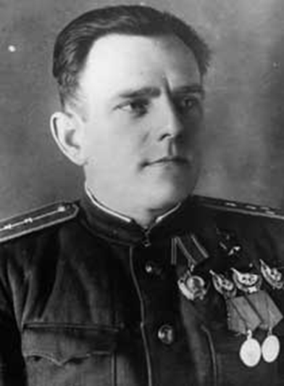
В июне 1931 года был призван в Красную Армию. Для прохождения службы лётчик-наблюдатель Рензаев был направлен на Краснознамённый Балтийский флот. К сентябрю 1941 года совершил 45 боевых вылетов, из них 34 ночью. 19 марта 1945 года в составе экипажа гвардии майора Меркулова он участвовал в атаке транспорта противника на траверзе города Нойкурен. Вражеский корабль был потоплен, но вместе с Меркуловым погибли и его боевые друзья. В их числе был и Герой Советского Союза гвардии майор А. И. Рензаев.
Всего за годы войны гвардии майор Рензаев совершил более 300 боевых вылетов, из них 238 ночью. Потопил 7 вражеских транспортов.
Награждён орденом Ленина, тремя орденами Красного Знамени, медалями «За боевые заслуги», «За оборону Ленинграда».
Алексей Иванович Рензаев
(1912-1945)

Slide 9
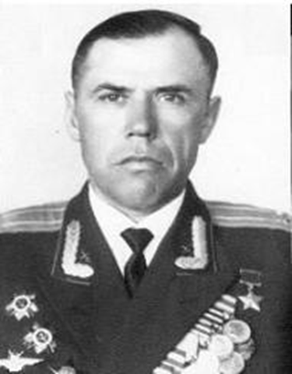
С января 1940 года служил в 43-й отдельной авиационной эскадрилье Балтийского флота. Участвовал в советско-финской войне. С начала Великой Отечественной войны — на её фронтах. Неоднократно вылетал в глубокий тыл противника на полный радиус действия самолёта.
За время своего участие в боях он совершил 360 боевых вылетов, принял участие в 15 воздушных боях, в которых сбил 4 самолёта противника лично и ещё 3 — в группе.
Указом Президиума Верховного Совета СССР от 15 мая 1946 г. был удостоен высокого звания Героя Советского Союза с вручением ордена Ленина и медали «Золотая Звезда».
Василий Алексеевич Горин
(23. 12. 1920 – 06. 05. 1990)

Slide 10
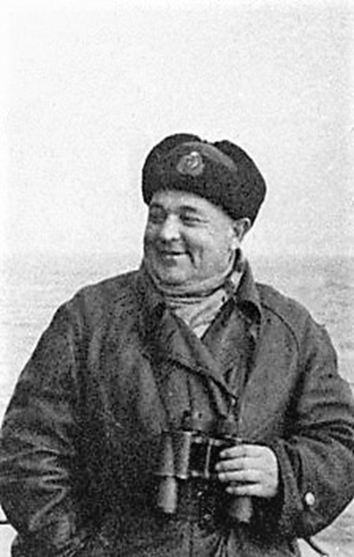
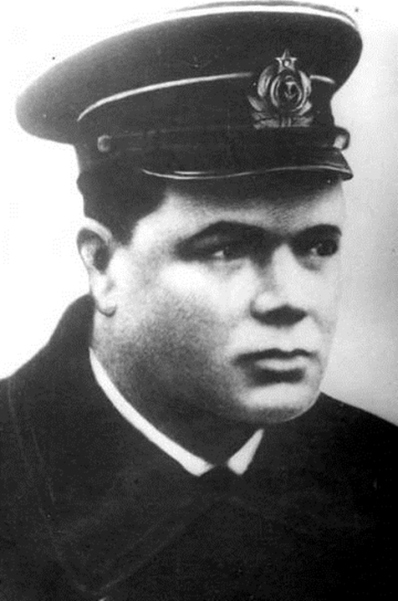
Юрий Константинович Зиновьев
(19. 12. 1893 - 19. 01. 1949)
Советский военачальник, капитан I ранга, Командор Ордена Британской Империи.
Александр Борисович Тухов
(15.08.1909 - 5. 03. 1944)
В годы ВОВ служил на Черноморском флоте ВМФ СССР.

Slide 11
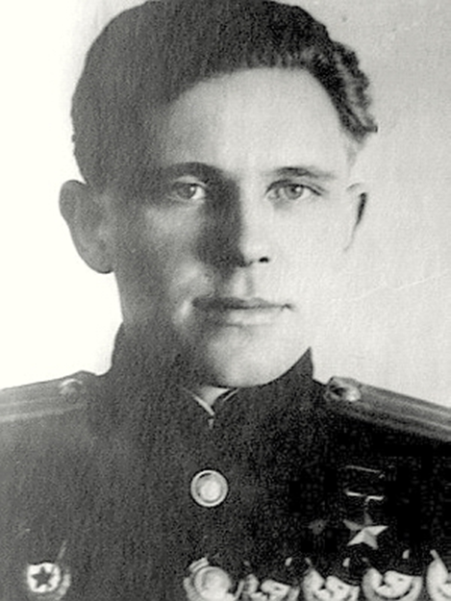
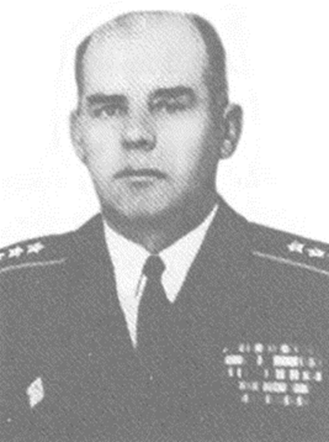
Владимир Фёдорович Абрамов
(14. 06. 1917 – 23. 05. 1985)
За годы войны гвардии майор В. Ф. Абрамов совершил более 600 боевых вылетов, провёл 65 воздушных боёв, в которых сбил 7 самолётов противника лично и 13 в группе с другими лётчиками.
Анатолий Иванович Расохо
(1914-2003)
Адмирал ВМФ СССР (с 1972 года), руководитель Главного Управления Навигации и Океанографии с 1963 по 1985 годы.

Slide 12
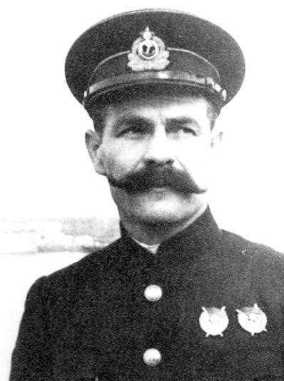
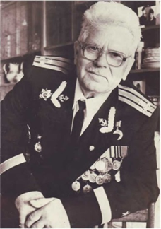
Иван Георгиевич Святов
(1903 – 1983)
Служил на кораблях и судах Дальневосточной военной флотилии, в морских пограничных отрядах Дальневосточного края, Украины, Ленинграда и Мурманска.
Иван Семёнович Дятлов
(15. 07. 1919 – 16. 06. 2009)
В 1943 году стал командиром бронекатера, на котором воевал на Дунае и Одере. Штурмовал Берлин. Член Пензенского Морского собрания.

Slide 13
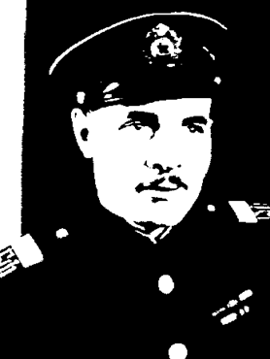
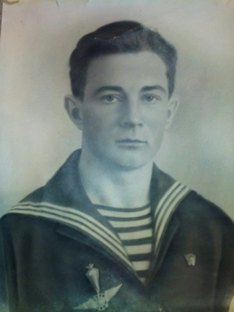
Павел Михайлович Богомазов
(1916 – 1988)
Доставлял на катерах продовольствие в блокадный Ленинград. Проводил траление мин на Ладожском Озере, и у побережья Балтийского моря.
Николай Петрович Лукашин
(8.09.1925 - 4.04.1997)
Служил на Северном флоте. Участвовал в освобождении Крыма и Севастополя.

Slide 14
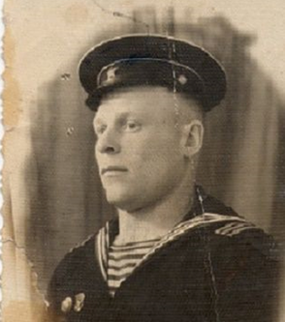
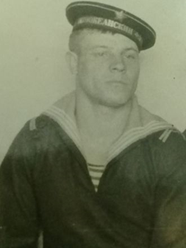
Иван Васильевич Новиков
(22. 01. 1926 – 10. 04. 1997)
Военную службу проходил на Черноморском флоте. Участвовал в мероприятиях по обеспечению безопасности проведения Ялтинской конференции.
Геннадий Васильевич Токарев
(25.06.1927 - 11.10.1990)
Воевал на Дальнем Востоке. Служил в Тихоокеанском флоте.

Slide 15
«Они сражались за Родину…»
Муниципальное бюджетное общеобразовательное учреждение
Центр детского (юношеского) технического творчества г. Пензы
Музей «Морской и боевой Славы»

